Slide 1
מדעי הרפואה:
שיטות כמותיות במדעי הרפואה ב
274166
מערכות דינמיות - מבוא

Slide 2
SARS-CoV-2 & COVID-19
מספר מקרים בישראל – לפי יום
שקף ראשון בקורס 18 מרץ 2020
https://docs.google.com/spreadsheets/d/1BJwj07COFc9_C9XgrXGnhnIcvtlY3j8qEkYqok-Z66U/edit#gid=1819149168

Slide 3
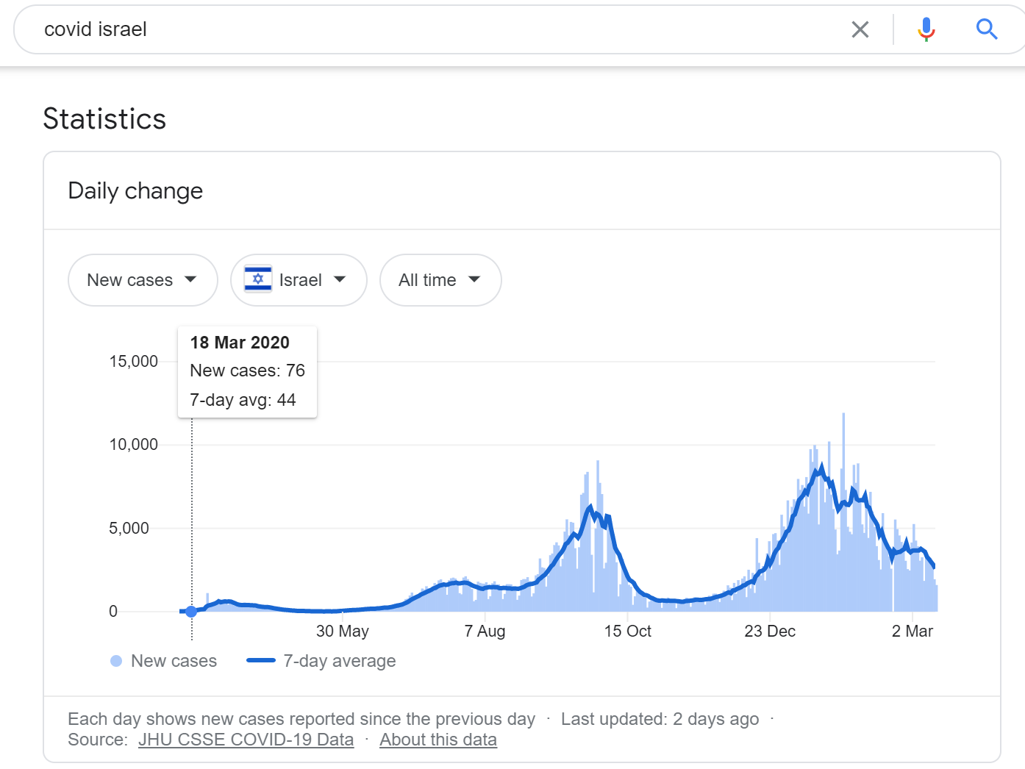
קורונה

Slide 4
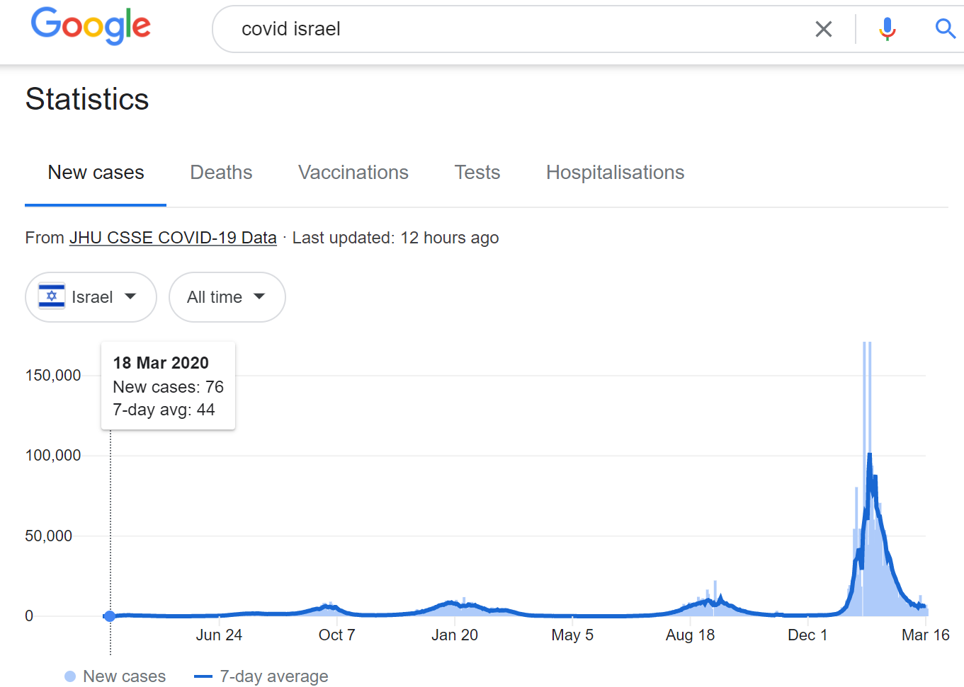
קורונה

Slide 5
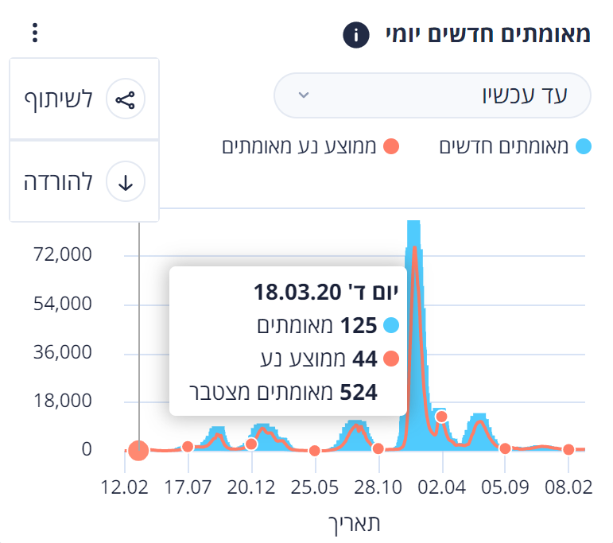
קורונה

Slide 6
חזרה להתחלה
בסמסטר א' למדנו איך לנבא את העתיד מתוך נתונים היסטוריים.
נביט על הימים הראשונים

Slide 7
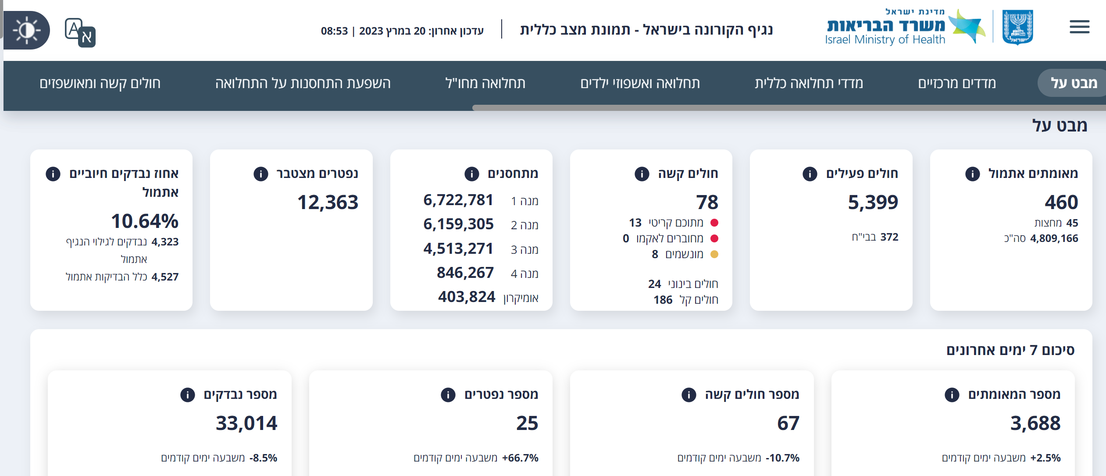
תמונת מצב כללית ('דשבורד')

Slide 8
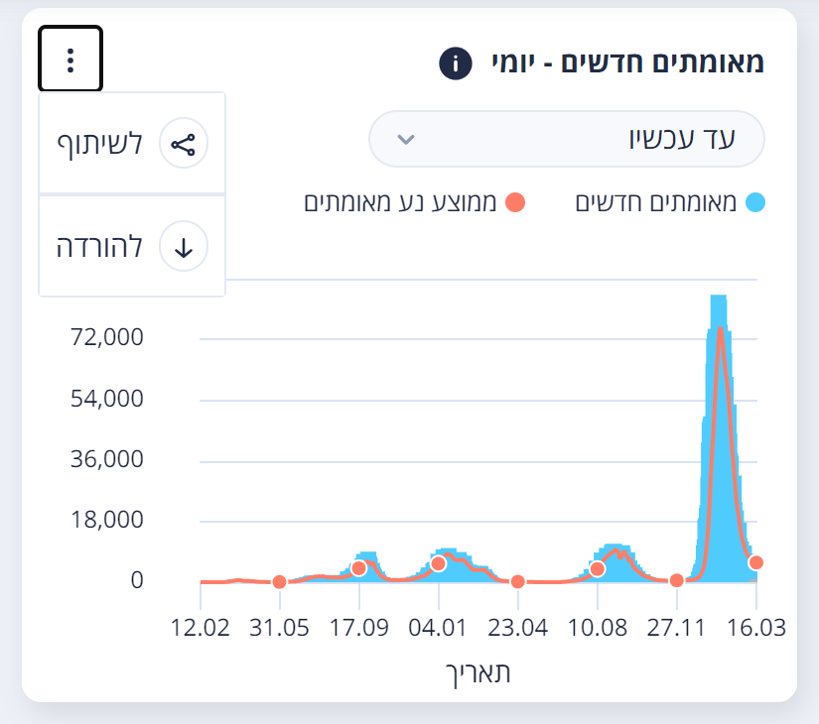
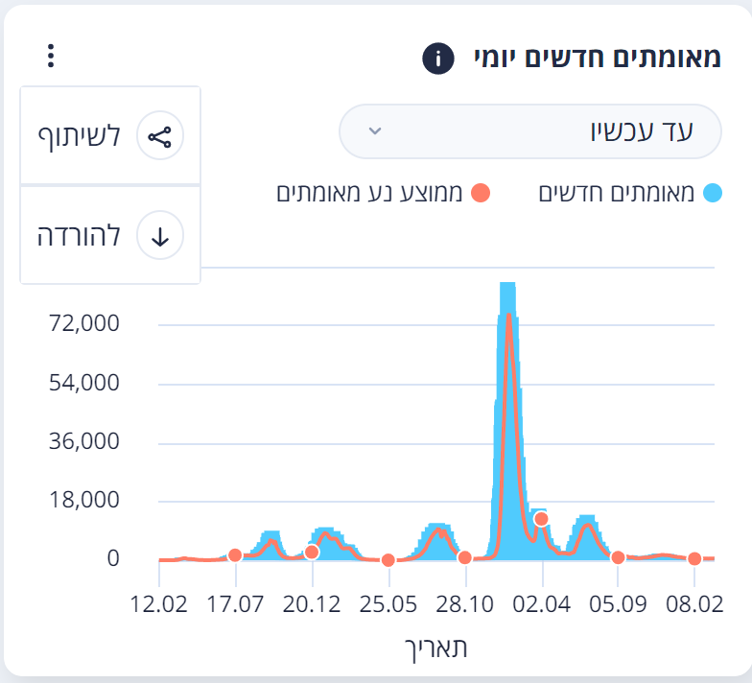
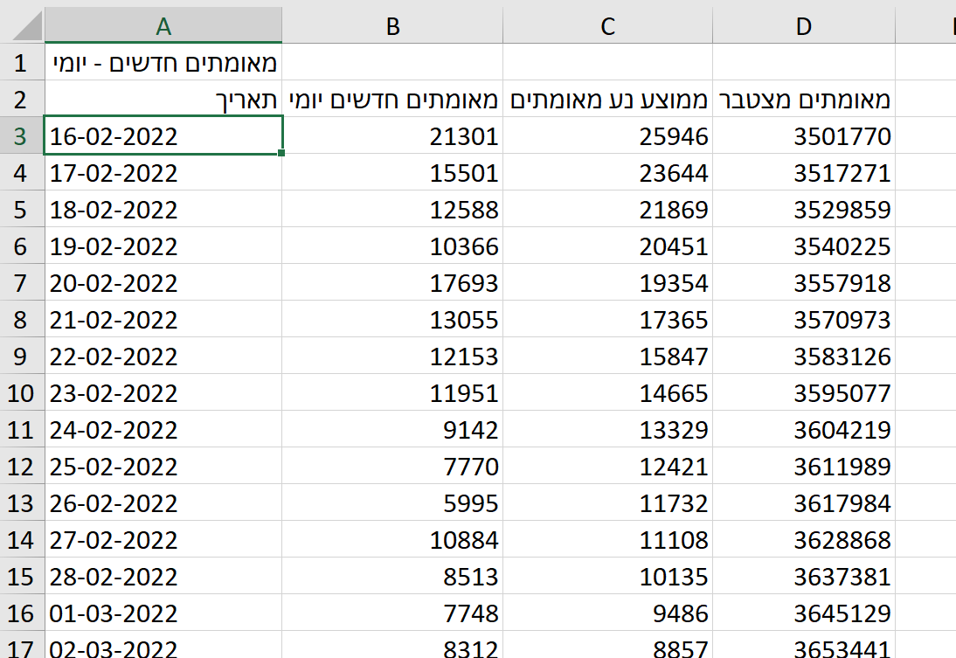
data <- read_excel("daily_new_cases.xlsx", col_names = FALSE, skip = 2)

Slide 9
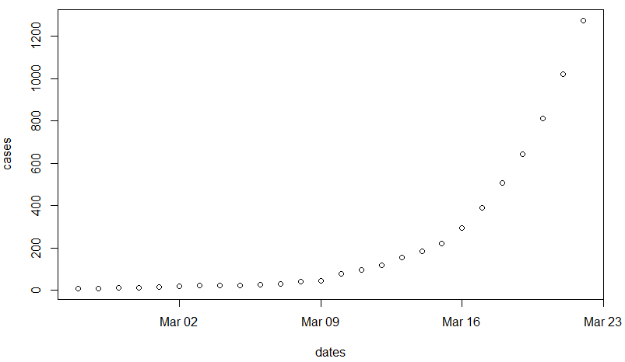

Slide 10
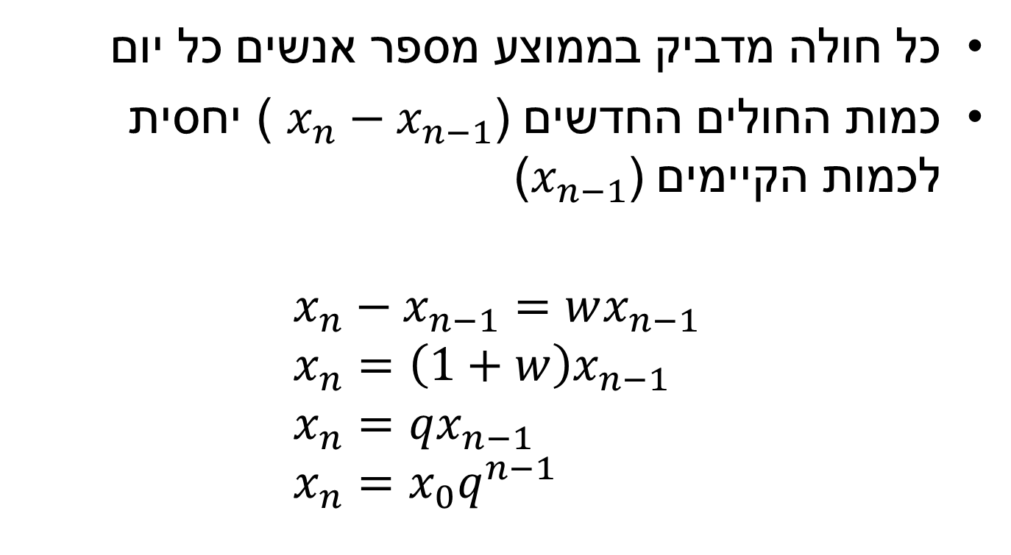
סדרה הנדסית
כל חולה מדביק בממוצע מספר אנשים כל יום
כמות החולים החדשים ($x_{n}−x_{n−1}$ ) יחסית לכמות הקיימים ($x_{n−1}$)
$$x_{n}−x_{n−1}=wx_{n−1} \\ x_{n}=\left(1+w\right)x_{n−1} \\ x_{n}=qx_{n−1} \\ x_{n}=x_{0}q^{n−1 }$$
Notes:
$$x_{n}=qx_{n−1}$$
$$x_{n}=x_{0}q^{n−1 }$$

Slide 11

סקאלה לוגריתמית
תזכורת
$$e^{x}=y \\ x=\ln\left(y\right)$$
$$\ln\left(xy\right)=\ln\left(x\right)+\ln\left(y\right) \\ \ln\left(x^{m}\right)=m ln⁡(x)$$

Slide 12
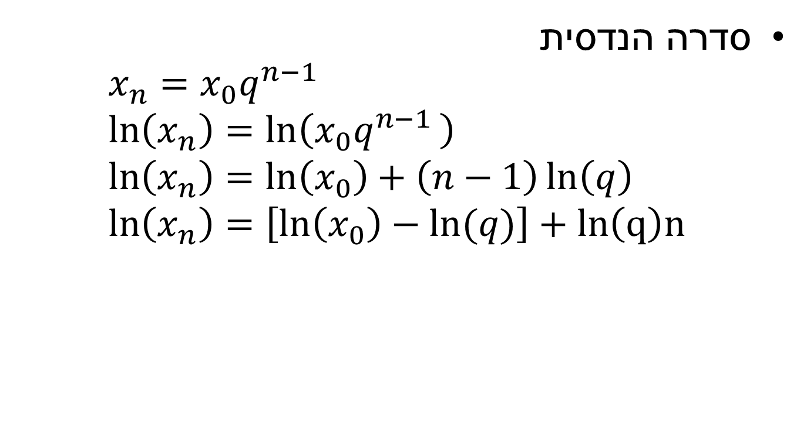
סקאלה לוגריתמית
סדרה הנדסית
$$x_{n}=x_{0}q^{n−1 } \\ \ln\left(x_{n}\right)=\ln\left(x_{0}q^{n−1 }\right) \\ \ln\left(x_{n}\right)=\ln\left(x_{0}\right)+\left(n−1\right)\ln\left(q\right) \\ \ln\left(x_{n}\right)=\left[\ln\left(x_{0}\right)−ln⁡(q)\right]+ln\left(q\right)n$$

Slide 13
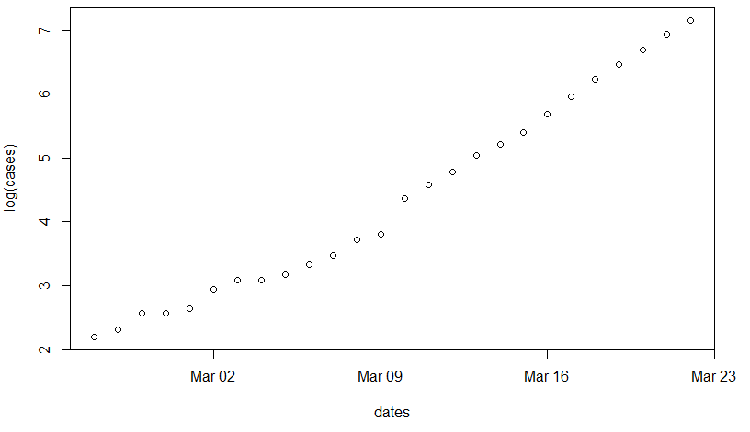
סקאלה לוגריתמית

Slide 14
חשיבה של סמסטר א
התאמת עקום
כמה מקרים יהיו 3 חודשים מתחילת המגיפה?
Notes:
Ln x_n = 4 + 0.22 n
4 + 0.22 * 60 = 17
Exp(17) = 24,000,000

Slide 15
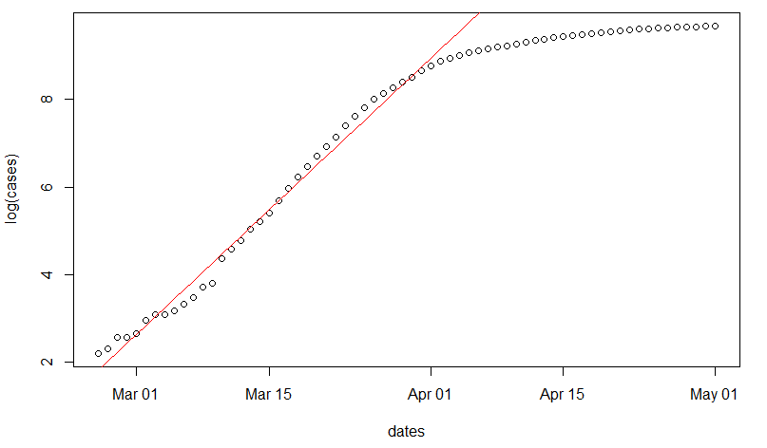
מה קרה בפועל?

Slide 16
דוגמה למערכת דינמית
מספר החולים והמחוסנים באוכלוסיה משתנים כל הזמן.
יותר חולים -> יותר הדבקות -> יותר חולים -> יותר מחוסנים (טבעית) -> פחות חולים -> פחות מחוסנים -> יותר חולים?
וגם:
יותר חולים -> נזהרים יותר (או סגר) -> פחות חולים -> נזהרים פחות -> יותר חולים?

Slide 17
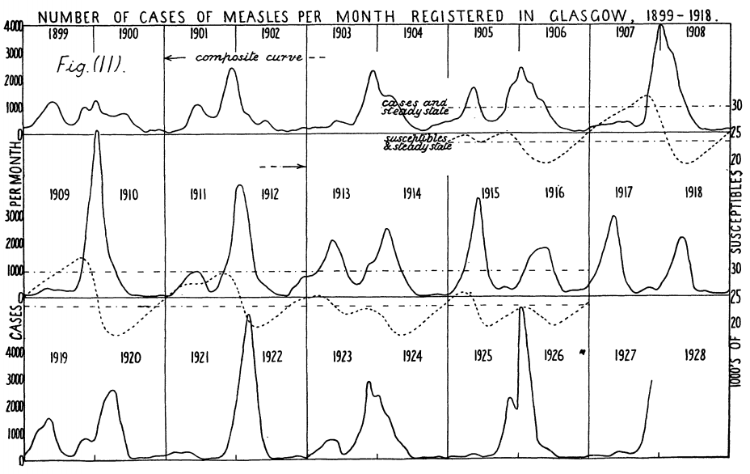
מקרי חצבת בגלסגו 1899-1918
Soper, 1929

Slide 18
איך אפשר להבין את זה?
מערכת דינמית:
  מצב המערכת כרגע הוא פונקציה של מצבה לפני רגע.
  אם אני יודע את מספר החולים, בריאים, מחוסנים ברגע זה, מה יהיו הערכים שלהם בעוד רגע?
בסמסטר א' למדנו לנתח אותות שמשתנים בזמן,
אבל לא למדנו איך נוצרים כאלו אותות.

Slide 19
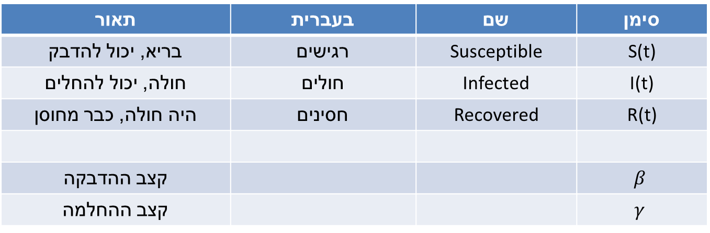
תאור | בעברית | שם | סימן
בריא, יכול להדבק | רגישים | Susceptible | S(t)
חולה, יכול להחלים | חולים | Infected | I(t)
היה חולה, כבר מחוסן | חסינים | Recovered | R(t)
קצב ההדבקה |  |  | $$β$$
קצב ההחלמה |  |  | $$γ$$

Slide 20
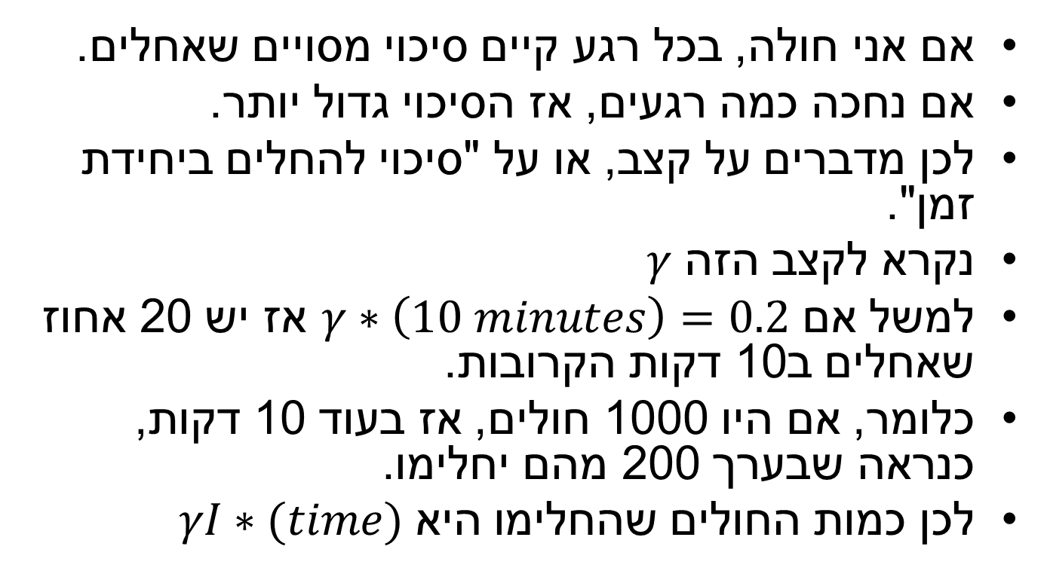
החלמה
אם אני חולה, בכל רגע קיים סיכוי מסויים שאחלים.
אם נחכה כמה רגעים, אז הסיכוי גדול יותר.
לכן מדברים על קצב, או על "סיכוי להחלים ביחידת זמן".
נקרא לקצב הזה $γ$
למשל אם $γ∗\left(10 minutes\right)=0.2$ אז יש 20 אחוז שאחלים ב10 דקות הקרובות.
כלומר, אם היו 1000 חולים, אז בעוד 10 דקות, כנראה שבערך 200 מהם יחלימו.
לכן כמות החולים שהחלימו היא $γI∗(time)$

Slide 21
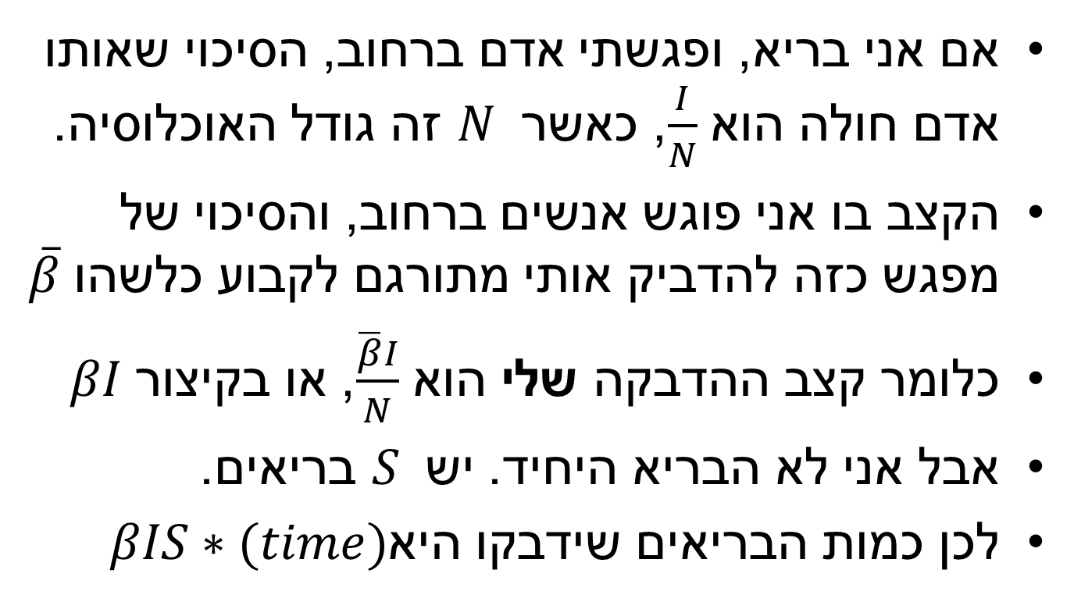
הדבקה
אם אני בריא, ופגשתי אדם ברחוב, הסיכוי שאותו אדם חולה הוא $\frac{I}{N}$, כאשר $N$ זה גודל האוכלוסיה.
הקצב בו אני פוגש אנשים ברחוב, והסיכוי של מפגש כזה להדביק אותי מתורגם לקבוע כלשהו $\overline{β}$
כלומר קצב ההדבקה שלי הוא $\frac{\overline{β}I}{N}$, או בקיצור $βI$
אבל אני לא הבריא היחיד. יש $S$ בריאים.
לכן כמות הבריאים שידבקו היא $βIS∗(time)$

Slide 22
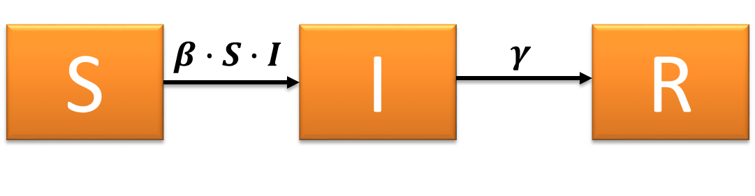
תאור | בעברית | שם | סימן
בריא, יכול להדבק | רגישים | Susceptible | S(t)
חולה, יכול להחלים | חולים | Infected | I(t)
היה חולה, כבר מחוסן | חסינים | Recovered | R(t)
קצב ההדבקה |  |  | $$β$$
קצב ההחלמה |  |  | $$γ$$

Slide 23
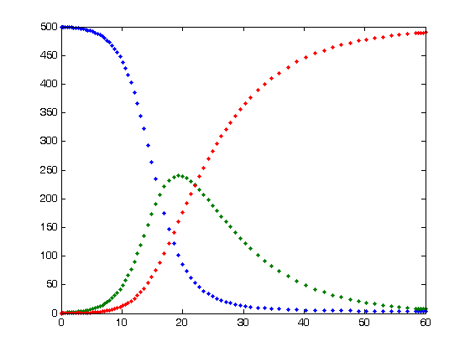
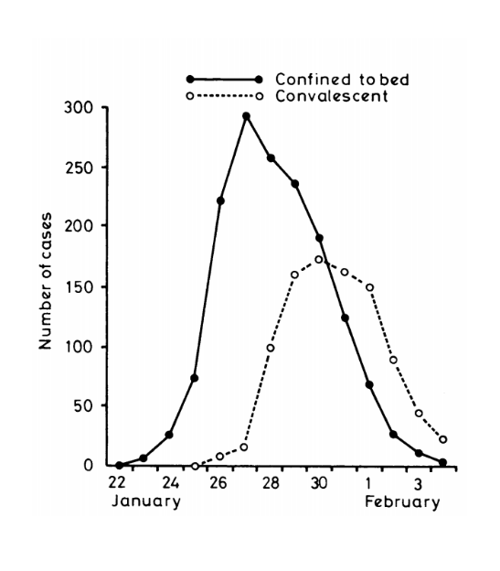
מודל ומציאות (שפעת בפנימיה באנגליה)
Number
Time

Slide 24
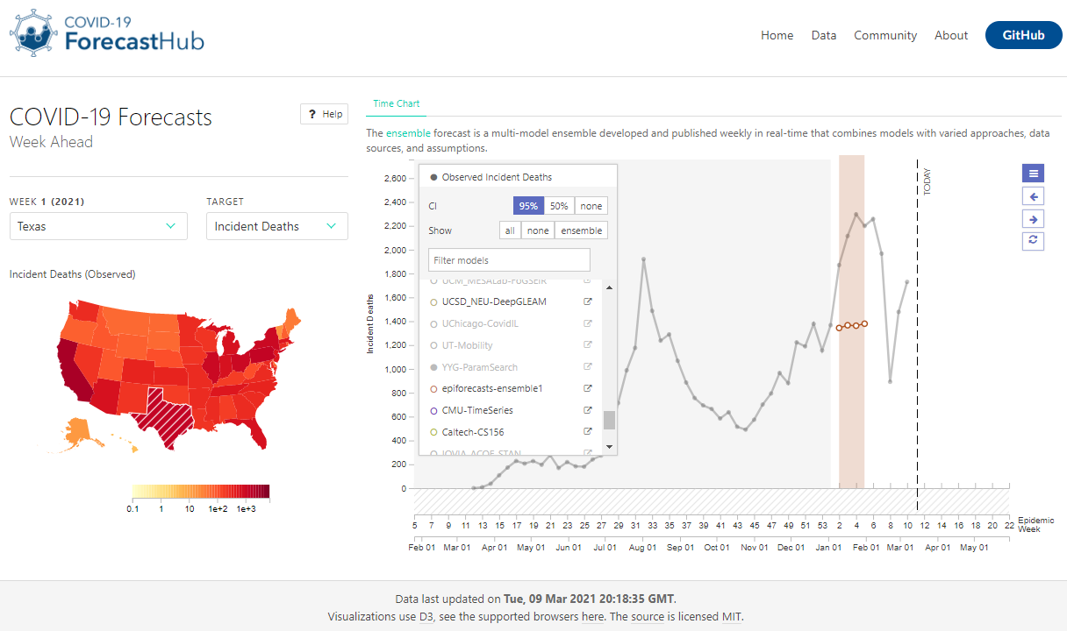
מודל ומציאות

Slide 25
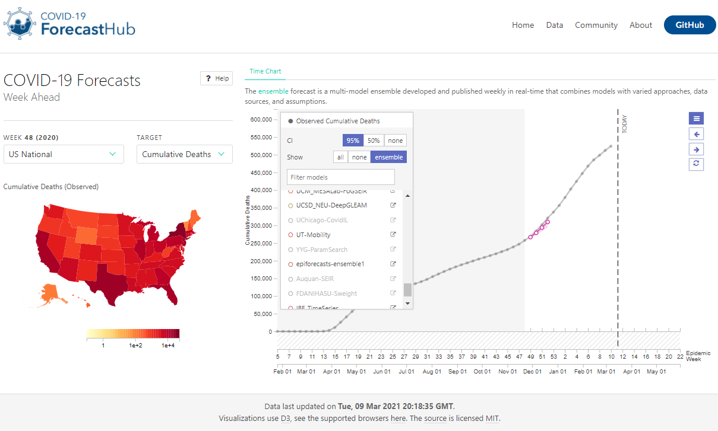
מודל ומציאות

Slide 26
מטרות הקורס (השנתי):
פיתוח מיומנויות חשיבה כמותית:
  פירוק בעיה למרכיבים שלה
  חשיבה בתוך הקשר
  התבוננות על מערכת מורכבת ממספר זויות.
  ועוד
באמצעות לימוד מספר נושאים:

Slide 27
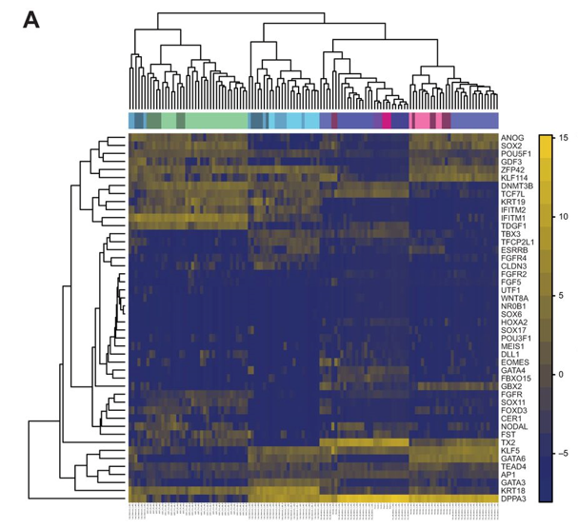

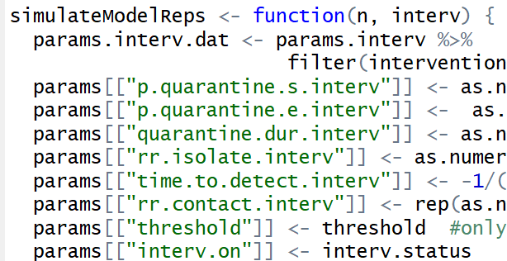
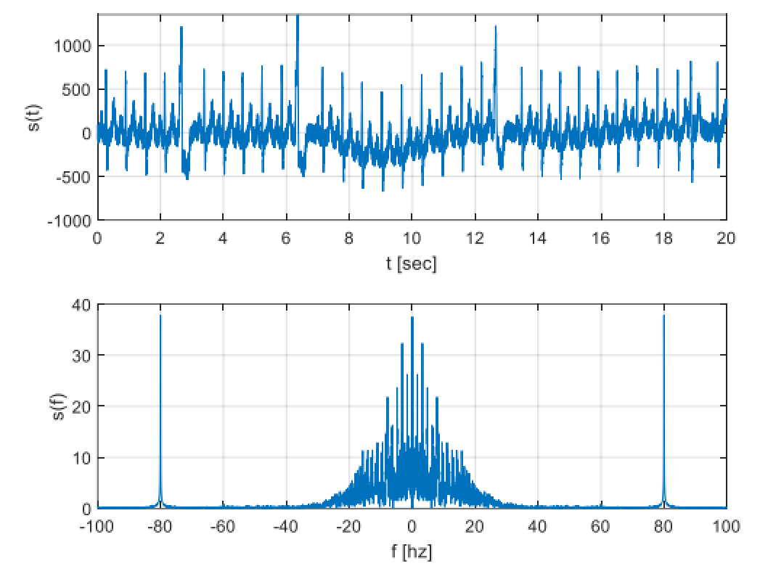
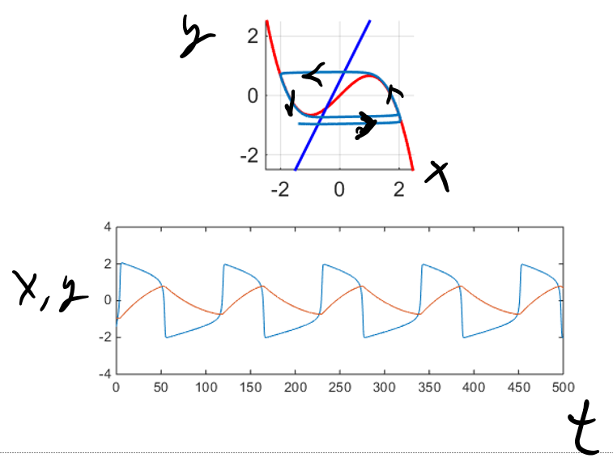

Slide 28
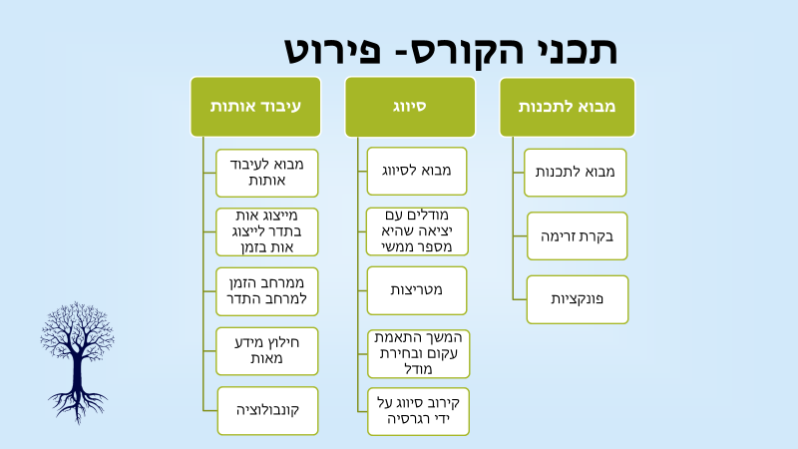
מבוא לתכנות
סמסטר א

Slide 29
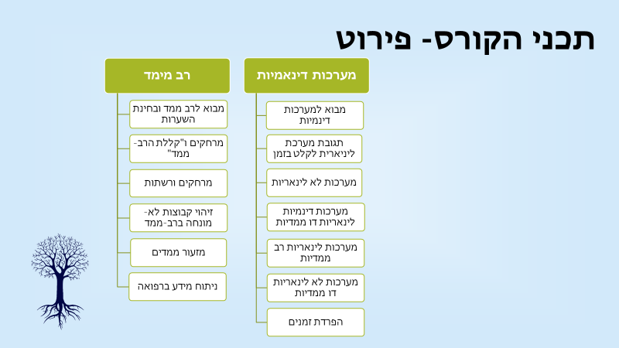
סמסטר ב

Slide 30
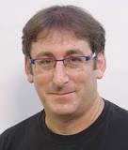
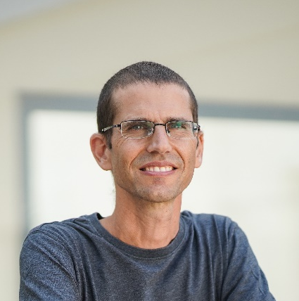

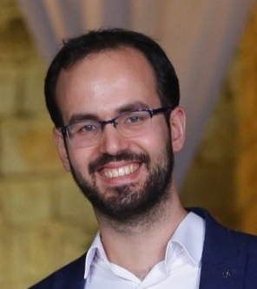

צוות הקורס (הסמסטר)
פרופ"ח שי שן אור
רב מימד
פרופ"ח עמרי ברק
מרכז הקורס
תכנות, סיווג, מערכות דינמיות
יוחאי צור
מתרגל
בנימין פרץ
מתרגל
אביב רצון
מתרגל אחראי

Slide 31
שיטת הוראה
כיתה הפוכה
מטלות הגשה לאורך הסמסטר
בחינה סופית
  החומר של השבועות האחרונים
  קצת שאלות על שאר הסמסטר
תרגילי בית
  עבורכם.

Slide 32
שיטת הערכה
המטרה: למידה אמיתית לאורך כל הסמסטר
האמצעי: התמודדות עם מטלות עד שמגיעים להבנה שלהן.
מותר (וגם רצוי) ללמוד בקבוצות
חשוב מאוד לנסות לפתור לבד.
הפתרון המוגש בבעלותכם.

Slide 33
שיטת הערכה
3 מטלות הגשה
בערך 1/3 נבדקים בכל פעם. אקראי.
ציון:
  50% מטלות הגשה
  50% בחינה סופית
  צריך ציון עובר בשני המרכיבים כדי לעבור את הקורס.

Slide 34
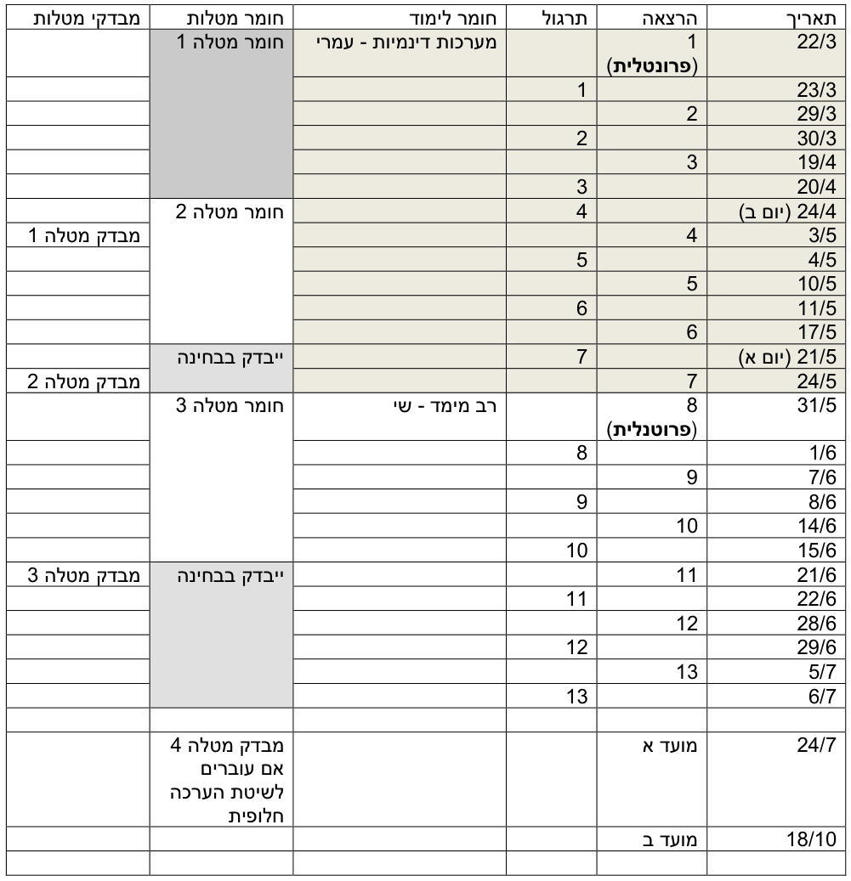
לוח זמנים
נוכחות חובה

Slide 35
בשבועות הקרובים נלמד
איך להגדיר מערכת דינמית
איך לבצע סימולציה של מערכת דינמית
איך להבין התנהגות מערכת ללא סימולציה
מתי המערכת יציבה? מתי יהיו בה תנודות?

